Slide 1
Элективный курс как средство профильного обучения на старшей ступени полного (среднего) образования
Шаркова О.В., преподаватель ЦМК «Информатика и ВТ»

Slide 2
Благодаря стремительному развитию средств информационных и коммуникационных технологий возникает новая, информационная среда обитания и жизнедеятельности.
Обучение информатике должно обеспечить формирование у студентов новых компетенций, знаний и умений, способов деятельности, которые им потребуются в новой информационной среде обитания, в том числе и для получения образования в условиях широкого использования современных информационных технологий обучения.

Slide 3
Основным содержанием профессиональной деятельности работников в любой сфере является
управление некоторой предметной областью через анализ
моделирование ее процессов и явлений конструктивно-логическими средствами.

Slide 4
ЭК
школа

Slide 5
Задачи введения элективных курсов
формирование умений и способов деятельности для решения практически важных задач
продолжение профориентационной работы
осознание возможностей и способов реализации выбранного жизненного пути

Slide 6
Элективные курсы
ориентированы на приобретение учащимися навыков для успешного продвижения на рынке труда, по подготовке к работе в профессиональной сфере
предполагают углубленное изучение интересной для учащихся предметной области и увеличение доли самостоятельной деятельности учащихся
являются плодотворной почвой для развития творческих способностей, обусловленного стремлением учащихся к самореализации и самоутверждению

Slide 7
Элективный курс «Программирование на языке QBasic»
рассчитан на 20 часов
является профориентационным по отношению к профильным курсам по программированию
повышает вероятность осознанного выбора выпускником основной школы информационного или информационно-технологического профиля
дополняет базовую программу по информатике, не нарушая ее целостности
предполагает дистанционную форму обучения, так как имеет электронную поддержку в виде учебного web-сайта
размещен на портале «Школа» Омского государственного педагогического университета

Slide 8
Модули элективного курса
№ п/п | Название модуля
1 | Интерфейс программы QBasic
2 | Алфавит, константы, переменные, операторы
3 | Линейный и разветвляющийся алгоритмы
4 | Циклические алгоритмы. Массивы
5 | Строковые переменные
6 | Работа с графическими объектами
7 | Работа с файлами

Slide 9
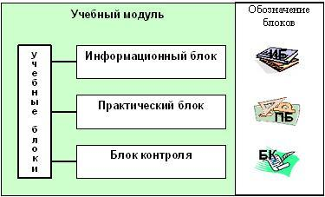
Структура учебного модуля

Slide 10
Пример задания
Добавьте комментарии к программе. Сформулируйте условие задачи.
CLS
PRINT "Введите текст, отделяя слова пробелами."
PRINT "Если в тексте есть запятые, заключите его в кавычки."
INPUT T$
PRINT
Number = 0: F = 0
FOR i = 1 TO LEN (T$)
L$ = MID$(T$, i , 1)
IF (L$ <> " ") AND (F = 0) THEN Number=Number+1
IF (L$ = " ") THEN F = 0 ELSE F = 1
NEXT i
PRINT " О т в е т: количество слов в тексте равно "; Number
END

Slide 11
Анализ
CLS
PRINT "Введите текст, отделяя слова пробелами."
PRINT "Если в тексте есть запятые, заключите его в кавычки."
INPUT T$'ввод текста с клавиатуры
PRINT
Number = 0: F = 0 'первая переменная – количество слов в тексте, вторая – флаг, показывающий, что текущее слова уже посчитано (при F=1)
FOR i = 1 TO LEN (T$) ' цикл перехода по буквам текста
L$ = MID$(T$, i , 1) ' запоминание текущей буквы текста
IF (L$ <> " ") AND (F = 0) THEN Number=Number+1 'если символ не пробел и это слово еще не посчитано (F=0), то счетчик количества слов увеличивается на 1
IF (L$ = " ") THEN F = 0 ELSE F = 1 'если символ пробел, то переход к новому слову и F=0
NEXT i 'переход к следующему значению параметра цикла
PRINT " О т в е т: количество слов в тексте равно "; Number 'вывод результата на экран
END

Slide 12
Синтез
Подсчитать количество слов во введенном тексте

Slide 13
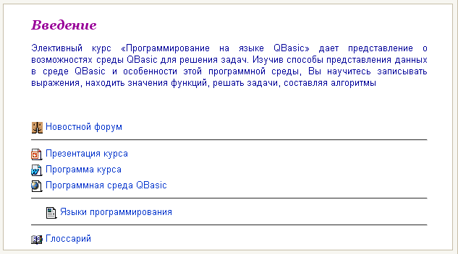
Размещение элективного курса
school.omgpu.ru

Slide 14
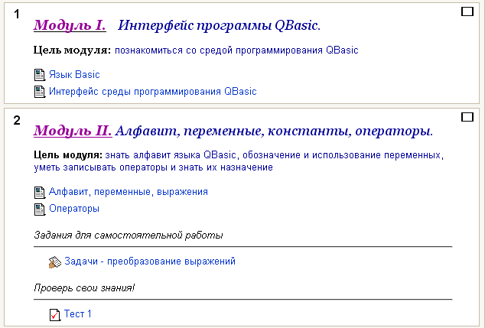
Оформление модулей элективного курса

Slide 15
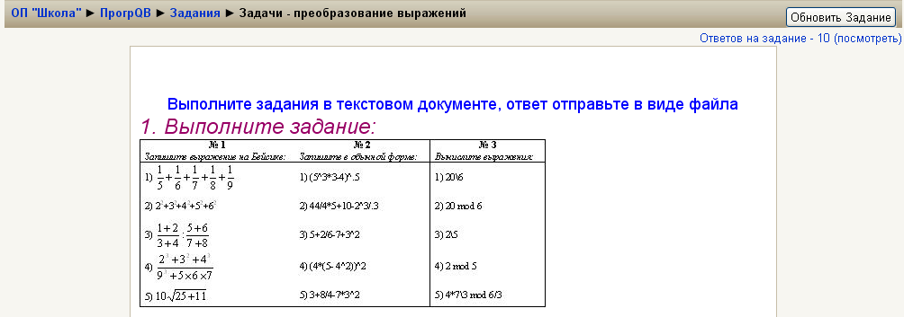
Задания элективного курса

Slide 16
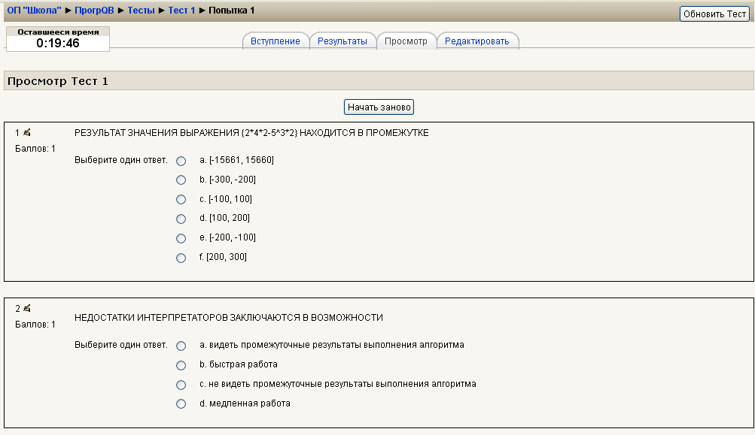
Блок контроля

Slide 17
Апробация элективного курса
Элективный курс прошел апробацию среди учащихся профильного класса МОУ СОШ №108 г. Омска с 12.01.09 по 30.04.09, обучавшихся на специальности 230103 «Автоматизированные системы обработки информации и управления (по отраслям)».
Продолжают обучение в колледже на данной специальности 5 человек профильного класса

Slide 18
Сетевой журнал курса

Slide 19
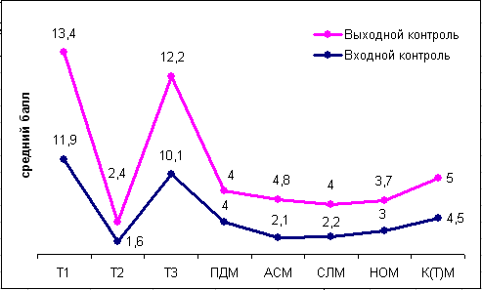
Динамика результатов тестирования

Slide 20
Заключение
В процессе изучения элективного курса «Программирование на языке QBasic» применяются формы обучения, ориентированные на следующие педагогические технологии:
современные информационно-коммуникационные технологии,
коммуникативно-направленная групповая работа,
проектно-исследовательская деятельность,
индивидуальная творческая деятельность.
Необходимым условием процесса обучения является наличие интереса и внутренней мотивации: чем выше интерес, тем активнее идет обучение и тем лучше его результат.
Использование в обучении дистанционных технологий и телекоммуникационных средств позволяют эффективно повысить интерес учащихся к изучению нового материала.

